Slide 1
ПРЕДСТАВЛЕНИЕ ЧИСЕЛ В ПОЗИЦИОННЫХ СИСТЕМАХ СЧИСЛЕНИЯ
ПРЕДСТАВЛЕНИЕ ИНФОРМАЦИИ В КОМПЬЮТЕРЕ

Slide 2
Ключевые слова
системы счисления
позиционная система счисления
непозиционная система счисления
базис системы счисления
схема Горнера

Slide 3

Общие сведения
!
Система счисления – это способ записи чисел.
Унарные
Узелки
Камни
Непозиционные
Римская {I, V, X, L, C, D, M}
Кириллическая
Позиционные
Двоичная {0, 1}
Восьмеричная {0, 1, 2, 3, 4, 5, 6, 7}
Двенадцатеричная {0, 1, …, 9, T, E}
Шестнадцатеричная {0, 1, 2, 3, 4, 5, 6, 7, 8, 9, A, B, C, D, E, F}
Notes:
Комментарии
Виды систем счислений Позиционные и Непозиционные – переход на скрытые слайды (выбираются на усмотрение учителя) с примерами

Slide 4
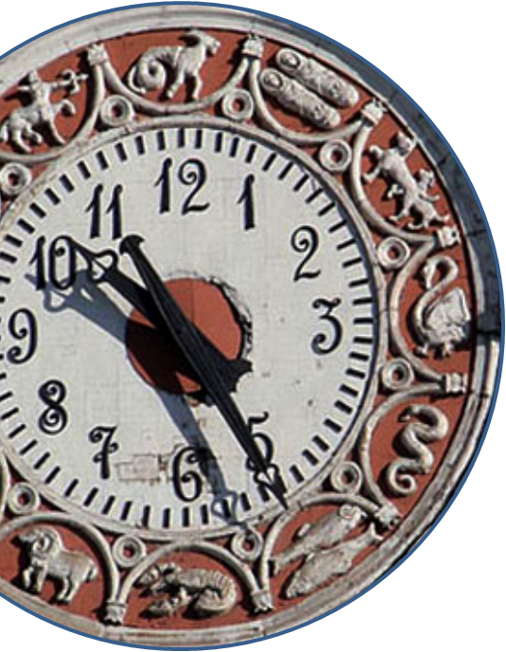
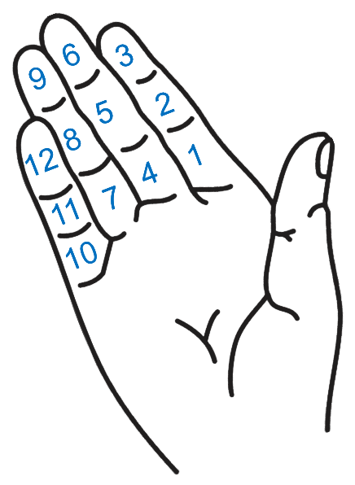
Позиционные системы
Двенадцатеричная система счисления – позиционная система счисления с основанием 12. Используются цифры 0–9, A, B. Существует другая система обозначения, где для недостающих цифр используют T (ten) и E (eleven).
Неоднократно предлагался переход на двенадцатеричную систему счисления.
Преимущество – большое количество делителей основания 12: 2, 3, 4, 6.
1/12 доля (разных величин) – унция
1/12 шиллинга = 1 английский пенс
1/12 фута = 1 дюйм
1 гросс = 12 дюжин = 144 штуки
1 масса = 12 гроссов = 1728 штук
1 дюжина = 12 штук

Slide 5
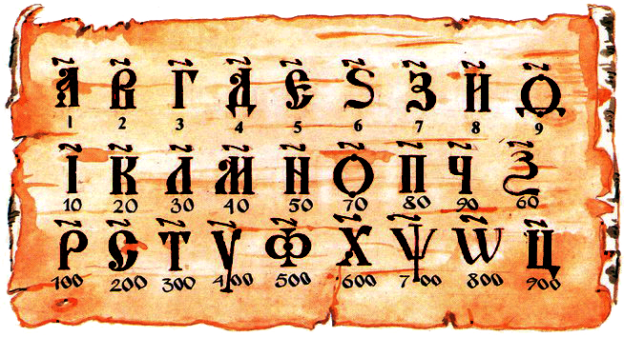
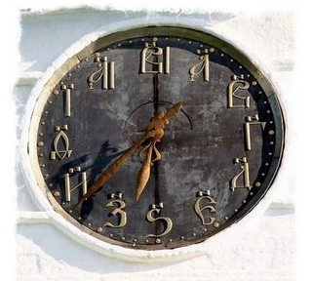
Непозиционные системы
Часы (Суздаль)
Кириллическая система счисления основана на алфавитной записи чисел с использованием кириллицы или глаголицы. Применялась в России до начала XVIII века. В настоящее время используется в церковнославянском языке.
Для отличия от букв над числовым значением писался специальный знак – титло.

Slide 6
Позиционные системы счисления
Система счисления называется позиционной, если количественный эквивалент цифры зависит от её положения (места, позиции) в записи числа.
!
Основное достоинство любой позиционной системы счисления – возможность записи произвольного числа ограниченным количеством символов.
Основание | Название | Базис
q = 2 | Двоичная | 1, 2, 4, 8, 16, 32, …
q = 3 | Троичная | 1, 3, 9, 27, 81, 243, …
q = 8 | Восьмеричная | 1, 8, 64, 512, …
q = 16 | Шестнадцатеричная | 1, 16, 256, 4096, …

Slide 7
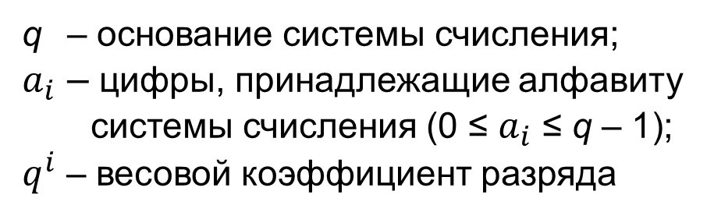
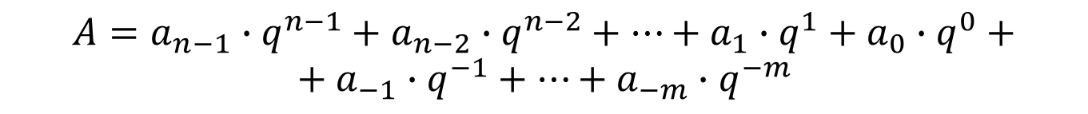
Позиционная система счисления
Представление числа в виде суммы разрядных слагаемых называется развёрнутой формой записи числа в системе счисления с основанием q. Свёрнутой формой представления числа называется его запись в виде:
!
$$A=a_{n−1}a_{n−2}…a_{1}a_{0},a_{−1}a_{−2}…a_{−m}$$
$$A=a_{n−1}∙q^{n−1}+a_{n−2}∙q^{n−2}+…+a_{1}∙q^{1}+a_{0}∙q^{0}+$$
$$+ a_{−1}∙q^{−1}+…+a_{−m}∙q^{−m}$$
q – основание системы счисления;
$a_{i}$ – цифры, принадлежащие алфавиту системы счисления (0 ≤ $a_{i}$ ≤ q – 1);
$q^{i}$ – весовой коэффициент разряда
$$2395,4=2∙1000+3∙100+9∙10+5+4∙0,1$$
Свернутая
форма
Развернутая
форма

Slide 8
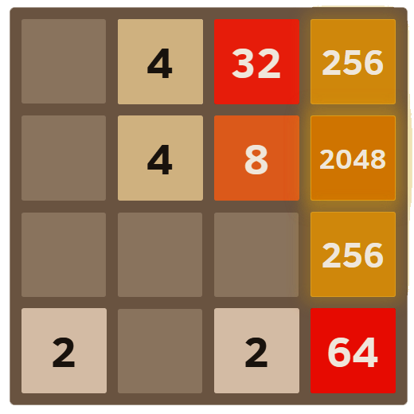

Перевод чисел в 10-ую систему
Алгоритм перевода в 10-ую систему счисления:
Записать развёрнутую форму числа .
Представить все числа, фигурирующие в развёрнутой форме, в 10-ой системе счисления
Вычислить значение полученного выражения.
$$A_{q}$$
!
$${102,3}_{ }= 1∙{10}^{2}+0∙{10}^{1}+2∙{10}^{0}+3∙{10}^{−1}$$
4
4
4
4
4
2
1
0
-1
$${102,3}_{4}=1∙4^{2}+0∙4^{1}+2∙4^{0}+3∙4^{−1}$$
Базис двоичной системы счисления
0 | 1 | 2 | 3 | 4 | 5 | 6 | 7 | 8 | 9 | 10
1 | 2 | 4 | 8 | 16 | 32 | 64 | 128 | 256 | 512 | 1024

Slide 9

Схема Горнера
Перевести в 10-ую систему счисления:
$${{1001011}_{2}}_{ }$$
1
 |  |  |  |  |  |  | 1 | = | 1
 |  |  |  |  |  | 1 | 0 | = | 1·2+0
 |  |  |  |  | 1 | 0 | 0 | = | 2·2+0
 |  |  |  | 1 | 0 | 0 | 1 | = | 4·2+1
 |  |  | 1 | 0 | 0 | 1 | 0 | = | 9·2+0
 |  | 1 | 0 | 0 | 1 | 0 | 1 | = | 18·2+1
 | 1 | 0 | 0 | 1 | 0 | 1 | 1 | = | 37·2+1
2
4
9
18
37
75
?
По схеме Горнера перевести
в 10-ую систему счисления:
2021₃
10100011₂
1100110011₂
Notes:
Комментарии
По щелчку мыши – последовательно выдается решение
А также три примера для самостоятельного перевода по схеме Горнера

Slide 10
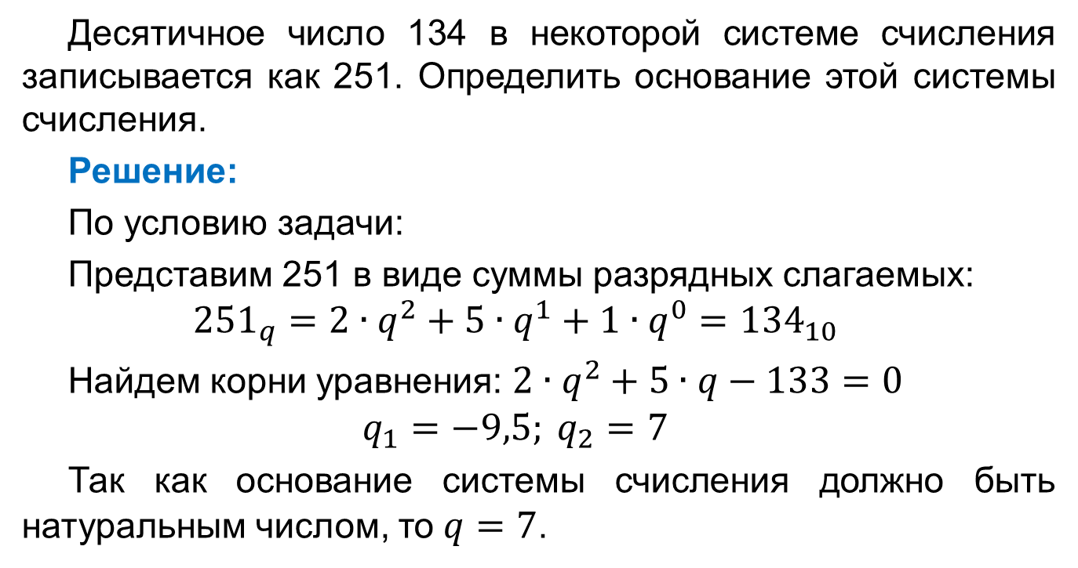

Пример решения
Десятичное число 134 в некоторой системе счисления записывается как 251. Определить основание этой системы счисления.
Решение:
По условию задачи:
Представим 251 в виде суммы разрядных слагаемых:
$${251}_{q}=2∙q^{2}+5∙q^{1}+1∙q^{0}={134}_{10}$$
Найдем корни уравнения: $2∙q^{2}+5∙q−133=0$
$$q_{1}=−9,5; q_{2}=7$$
Так как основание системы счисления должно быть натуральным числом, то$q=7$.
$${251}_{q}={134}_{10}$$

Slide 11
Пример решения
Все четырехбуквенные слова, составленные из пяти букв M, A, G, I, P записаны в алфавитном порядке.
1 | 2 | 3 | 4 | 5 | 6 | 7
AAAA | AAAG | AAAI | AAAM | AAAP | AAGA | …
Каким по счету в списке слов будет GIMP?
Решение:
Введем обозначения:
A | G | I | M | P
0 | 1 | 2 | 3 | 4
Получаем список чисел в пятеричной системе счисления:
1 | 2 | 3 | 4 | 5 | 6 | 7
0000 | 0001 | 0002 | 0003 | 0004 | 0010 | …
GIMP: 1234₅ = 1∙5³ + 2∙5² + 3∙5¹ + 4 = 125 + 50 + 15 + 4 = 194
Ответ: 195

Slide 12
Самое главное
Система счисления – это способ записи чисел.
Система счисления называется позиционной, если количественный эквивалент цифры зависит от её положения в записи числа.
Существует бесконечно много позиционных систем счисления. Каждая из них определяется целым числом q > 1, называемым основанием системы счисления.
Для записи чисел в позиционной системе счисления с основанием q нужен алфавит из q цифр: 0, 1, 2, …, q – 1.

Slide 13
Самое главное
Представление числа в виде конечной суммы степеней числа q (суммы разрядных слагаемых) называется развёрнутой формой записи числа в системе счисления с основанием q.
Для перевода числа A_{q} в десятичную систему счисления достаточно:
Записать развёрнутую форму числа A_{q} .
Представить все числа, фигурирующие в развёрнутой форме, в десятичной системе счисления.
Вычислить значение полученного выражения по правилам десятичной арифметики.

Slide 14
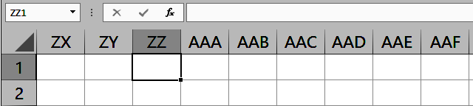
Вопросы и задания
Какие классы систем счисления принято выделять?
В какой системе счисления Робинзон Крузо считал дни, проведенные на острове?
Что называется алфавитом системы счисления?
Что называется базисом позиционной системы счисления?
Для нумерации столбцов электронной таблицы используют латинские буквы. Является ли данная нумерация позиционной системой счисления? Если – да, то какое основание в этой системе счисления?

Slide 15
Вопросы и задания
В электронных таблицах можно переключать стиль ссылок в настройках параметров.
В этом случае в формуле указывается смещение относительно ячейки с формулой.
Например формула = R[2]C[-3] указывает на ячейку на два ряда ниже и на 3 колонки левее.
В ячейке AAA1 записали формулу =BCN1.
Как изменится формула после изменения стиля ссылок?
В какой ячейке записана формула?
Стиль ссылок R1C1
РЕШЕНИЕ
Notes:
Комментарии
Кнопка Решение – переход на скрытый слайд с пошаговым решением

Slide 16
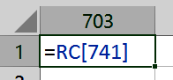
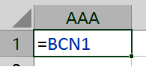
Решение
В ячейке AAA1 записали формулу =BCN1. Как изменится формула после изменения стиля ссылок? В какой ячейке записана формула?
0 | 1 | 2 | 3 | 4 | 5 | 6 | 7 | 8 | 9 | 10 | 11 | 12
A | B | C | D | E | F | G | H | I | J | K | L | M
Алфавит
13 | 14 | 15 | 16 | 17 | 18 | 19 | 20 | 21 | 22 | 23 | 24 | 25
N | O | P | Q | R | S | T | U | V | W | X | Y | Z
Решение:
Формула записана в первом столбце, именованном тремя символами. Левее расположено 26 столбцов с односимвольными именами и 26∙26 = 676 двухсимвольных имен. 676 + 26 = 702 столбца левее столбца AAA.
Номер столбца AAA - 703
Ответ: Формула =RC[741] записана в ячейке [703][1]
Решение:
Счет производится в системе счисления с основанием 26. Число BCN = [1][2][13]₂₆ = 1∙26² + 2∙26 + 13 = 741.
Сдвига по рядам нет. Формула = RC[741].
Notes:
Комментарии
Фрагмент окна электронной таблицы является интерактивным элементом.

Slide 17



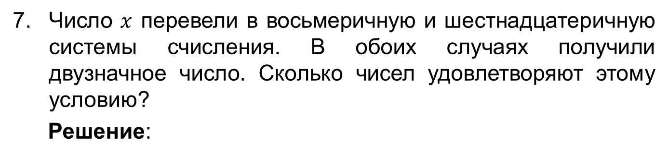





Вопросы и задания
Число $x$ перевели в восьмеричную и шестнадцатеричную системы счисления. В обоих случаях получили двузначное число. Сколько чисел удовлетворяют этому условию?
Решение:
$${10}_{8}≤x<{100}_{8}$$
$$8^{1}≤x<8^{2}$$
$${10}_{16}≤x<{100}_{16}$$
$${16}^{1}≤x<{16}^{2}$$
$$8≤x<64$$
$$16≤x<64$$
$$16≤x<256$$
$$64−16=48$$
Ответ: 48

Slide 18
Информационные источники
http://i4.fastpic.ru/big/2011/0316/17/763de43b420e65f3bd5a5f475597e617.png
http://www.rzd-expo.ru/images/history/Railways_of%20_the_Crimea/20.jpg
http://alkerz.ru/uploads/posts/2015-04/stati-vdomim-abo-yak-postaviti-galochku-v-kontakt_653.png
https://goo.gl/dtQ7ly
http://windowsmir.ru/wp-content/uploads/2016/06/GIMP_logo.jpg
http://gabrielecirulli.github.io/2048/

